Slide 1
«НАЗОВИ НУЖНЫЙ ДОРОЖНЫЙ ЗНАК»

Slide 2
Знак стоит у переезда,
Беззаботности нет места,
Тут шлагбаум не положен,
Буду очень осторожен!

Slide 3
Затихают все моторы,
И внимательны шоферы,
Если знаки говорят:
«Близко школа, детский сад»

Slide 4
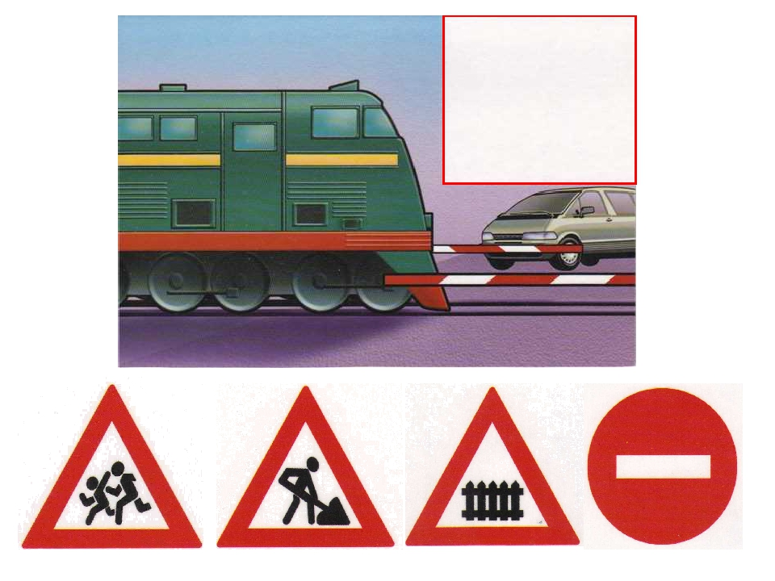
Машины мчат во весь опор,
И вдруг навстречу знак:
Изображен на нем забор,
Шоссе закрыто на запор.

Slide 5
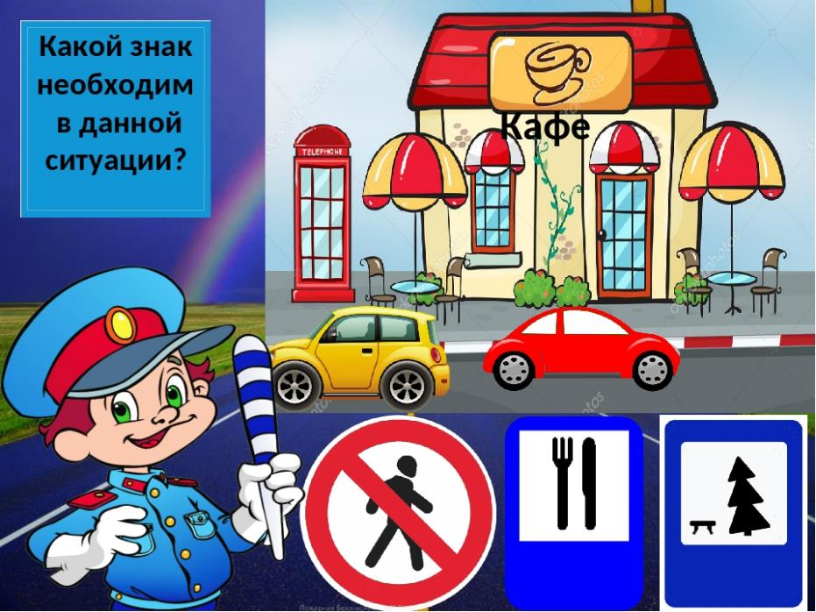
Если вам нужна еда,
То, пожалуйста, сюда.
Эй, шофер, внимание!
Скоро пункт питания!

Slide 6
Если нужно вам лечиться,
Знак подскажет, где больница.
Сто серьезных докторов
Там вам скажут «Будь здоров!»

Slide 7
У посадочных площадок
Пассажиры транспорт ждут.
Установленный порядок
Нарушать нельзя и тут.

Slide 8
Это знак такого рода:
Он на страже пешехода.
Переходим с куклой вместе
Мы дорогу в этом месте!

Slide 9
На дорогах пешеходам
Стало проще с переходом.
Под землею даже площадь
Перейти гораздо проще.

Slide 10
Знает каждый пешеход
Про надземный переход.
Он и город украшает
И машинам не мешает.

Slide 11
На машинах здесь, друзья,
Ездить никому нельзя.
Можно ехать, знайте, дети,
Только на велосипеде.

